Slide 1
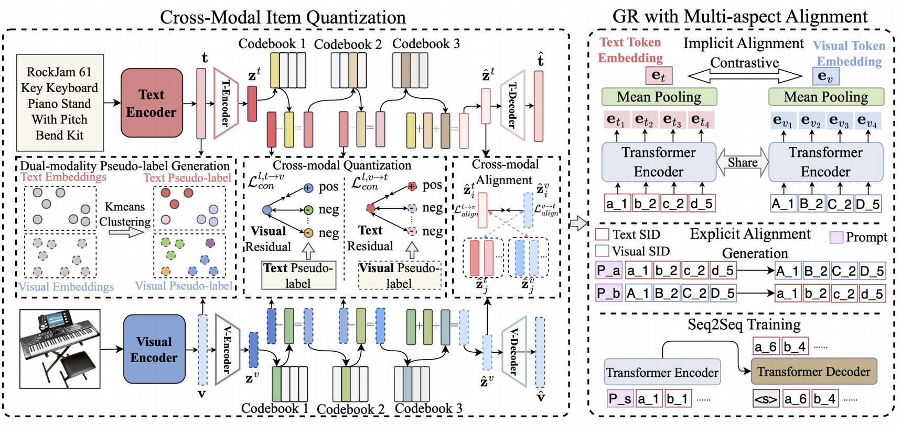
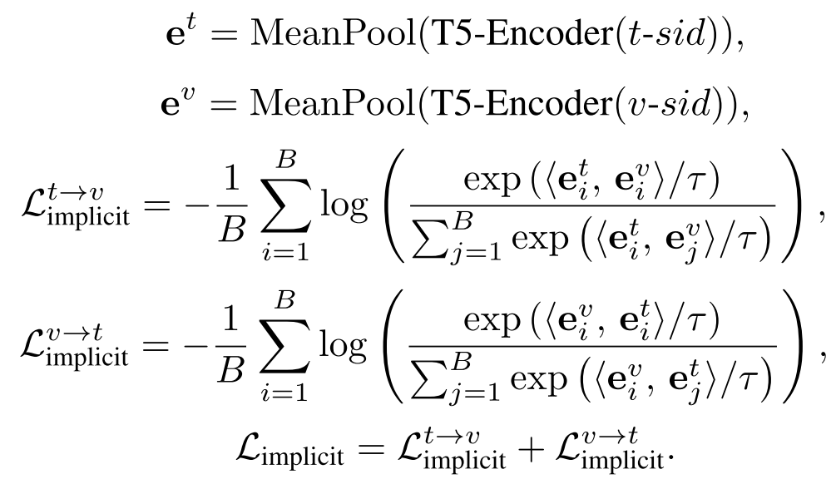
2026_AAAI_Multi-Aspect Cross-modal Quantization for Generative Recommendation
动机：现有方法在利用多模态信息和捕捉多模态之间深刻复杂互动方面仍有限
创新：
1.使用kmeans构建正负样本，文本嵌入在同一簇的物品，其图片为正样本
2.对文本和图片量化后的嵌入进行对比学习
3.对同一物品的文本和图片的SID的最后一层隐藏状态进行平均池化做对比学习
生成式任务：
文本SID预测图片SID
文本SID序列下一个图片SID

Slide 2
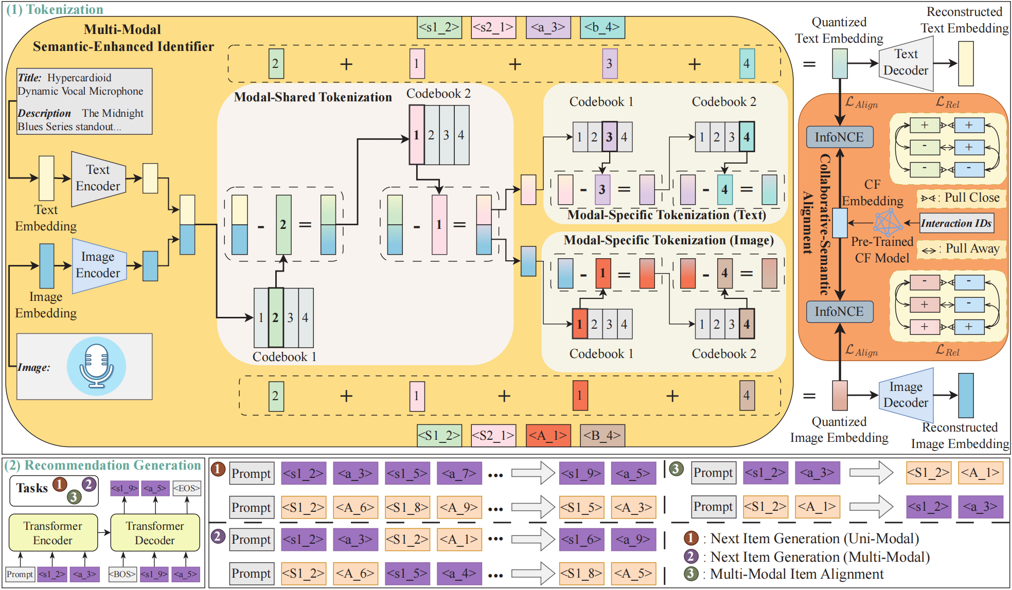
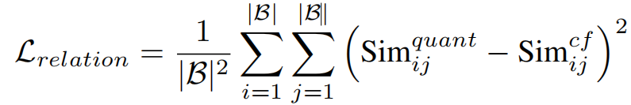
2026_AAAI_MusicRec：Multi-modal Semantic-Enhanced Identifier with Collaborative Signals for Generative Recommendation
动机：
1.解耦建模多模态，模态交互不足
2.没有引入协同
创新：
1.文本和图片前两层共享同一个码本用于模态交互，后两层分开建模模态独有特征
2.文本和图片的量化嵌入与协同嵌入进行对比学习
3.计算量化嵌入两两之间的相似度矩阵，与协同嵌入两两之间的相似度矩阵，用于评估协同信息保留情况
生成式任务：
文本SID预测下一个文本SID
文本SID和图片SID交替，预测下一个SID
文本SID预测下一个图片SID

Slide 3
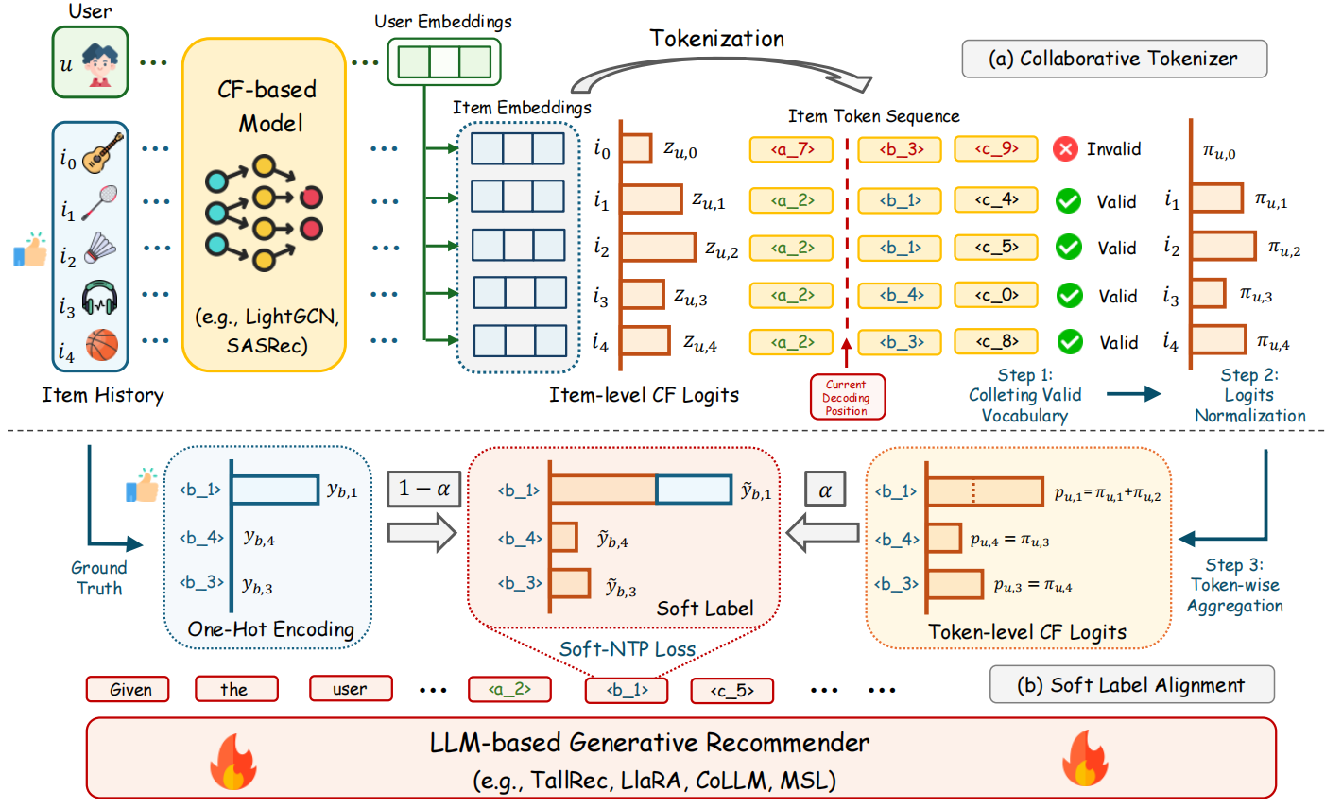
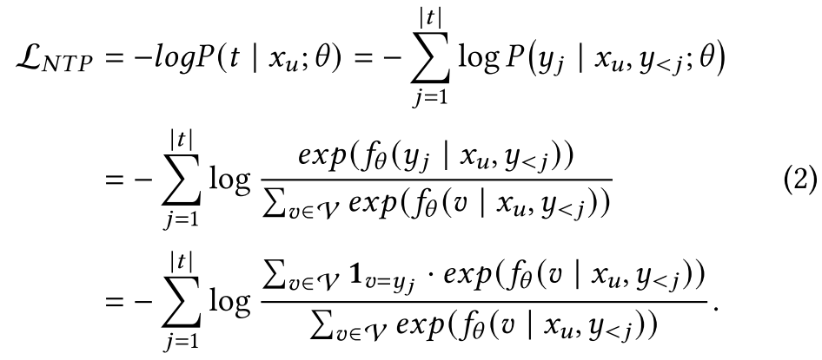
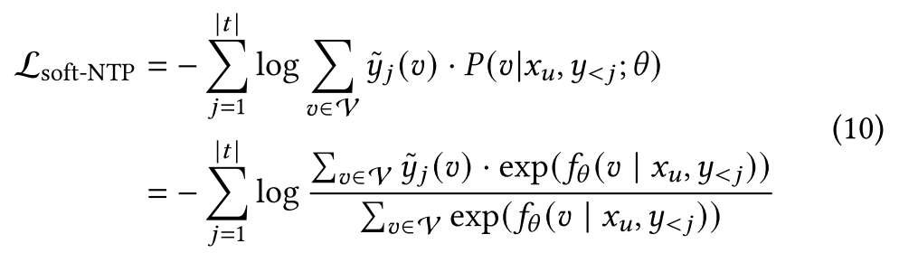
2026_WWW_Token-level Collaborative Alignment for LLM-based Generative Recommendation
动机：现有的基于LLM的推荐系统难以有效整合协同信号，这是由于CF中的物品级偏好建模与LLM中的token级下一个token预测优化之间存在根本性不匹配。
创新：
把协同过滤的分数引入LLM，在生成下一个token的时候首先会根据前缀筛选出满足要求的物品，然后把下一个token的分数相加作为软标签，和独热的硬标签加权求和得到下一个token的概率

Slide 4
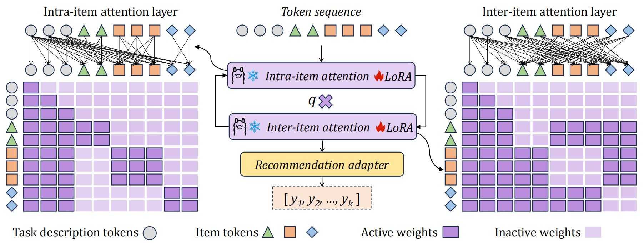
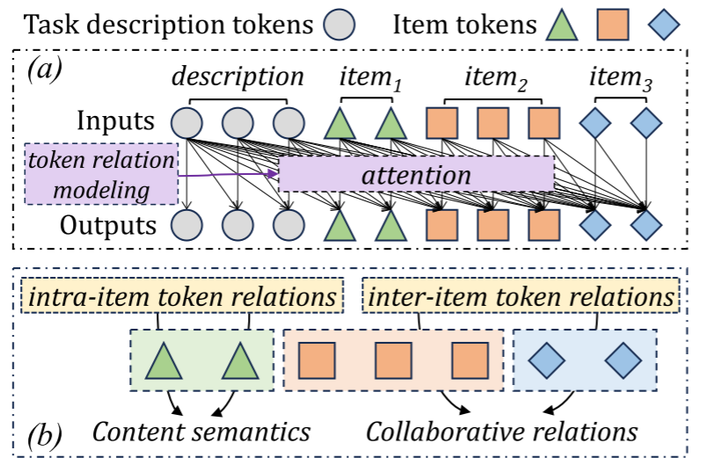
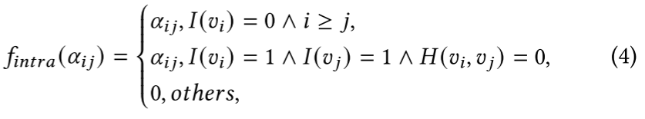
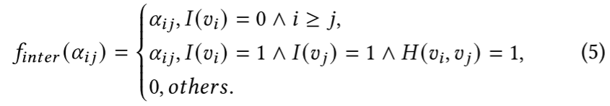
2026_WWW_From Token to Item:Enhancing Large Language Models for Recommendation via Item-aware Attention Mechanism
动机：现有的基于LLM的方法通常将物品表示为token序列，这些方法侧重于建模token层面的关系。这种以token为中心思路忽视了物品才是推荐的基本单元，导致现有方法无法有效捕捉物品层面的协作关系。
创新点：
提出物品才是推荐的基本单元，把LLM的建模token之间关系的因果注意力改为物品内注意力层去建模物品的语义，物品间注意力层去建模物品之间的协同信息

Slide 5
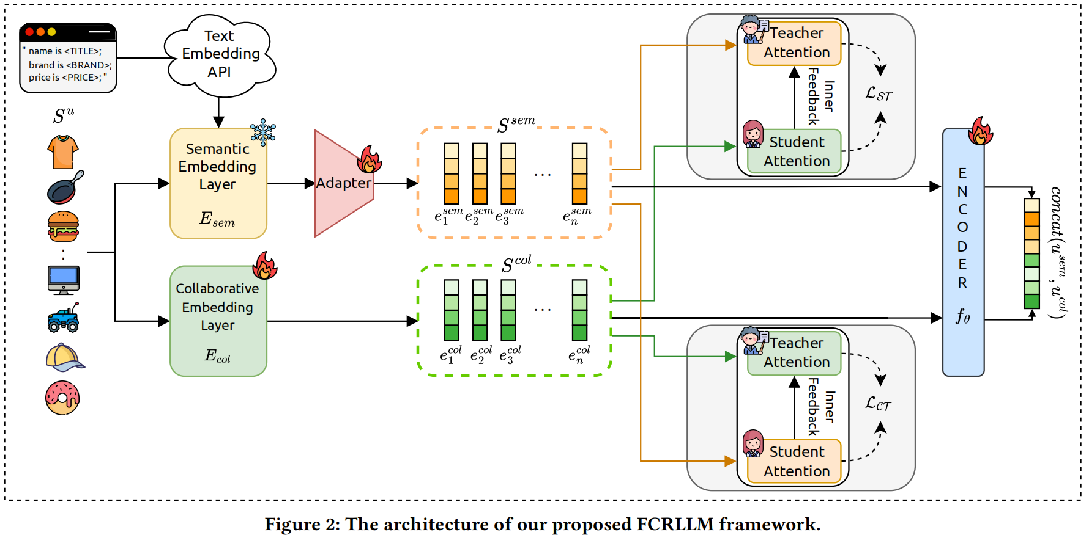
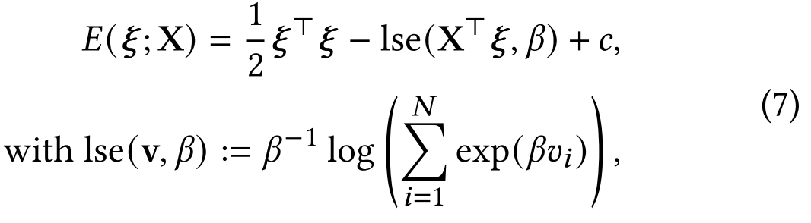
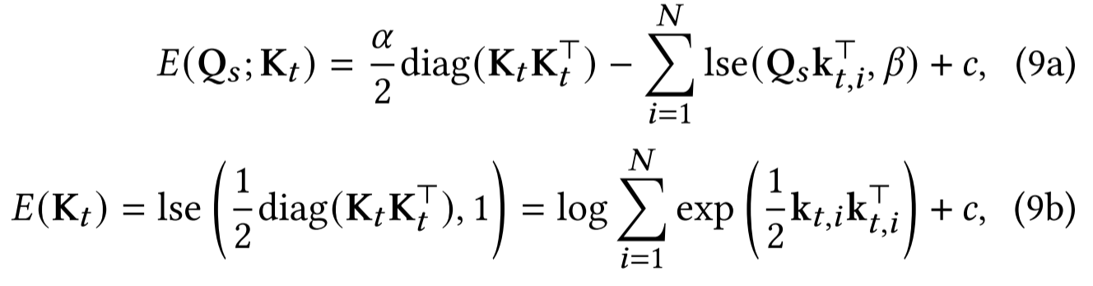
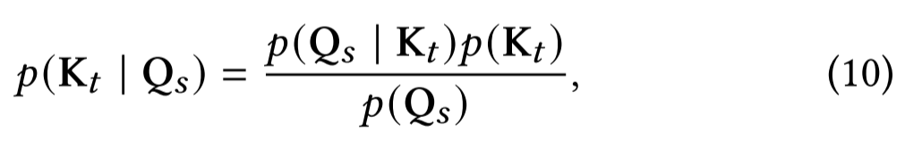
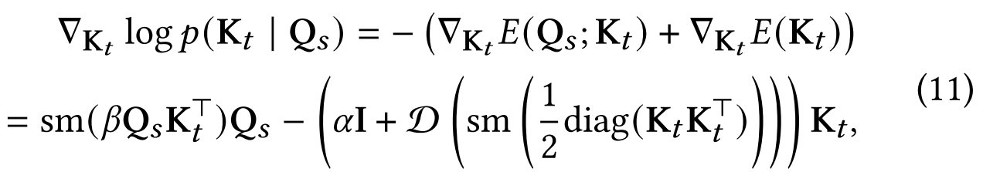
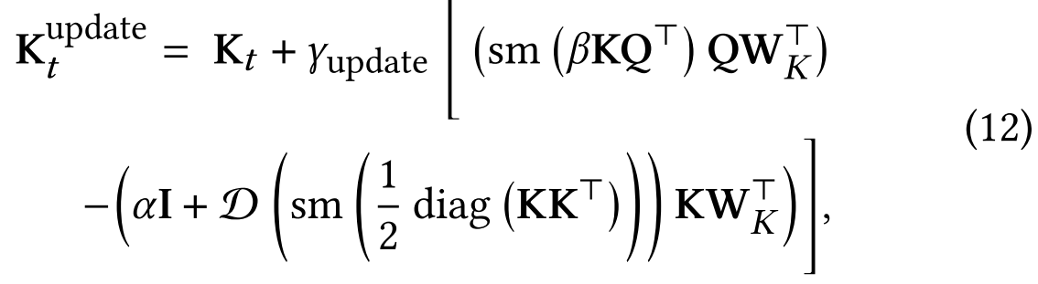
2026_WWW_FCRLLM：Aligning LLM with Collaborative Filtering for Long-tailed Sequential Recommendation
动机：
如何有效整合语义信号与协作表征。
创新：
使用翻转课堂的方式对齐语义嵌入和协同嵌入，使用公式7计算一个向量与矩阵之间的能量，公式9a推广到矩阵与矩阵之间，公式9b是保持自身多样性，公式12是如何根据算出来的能量进行更新

